Slide 1
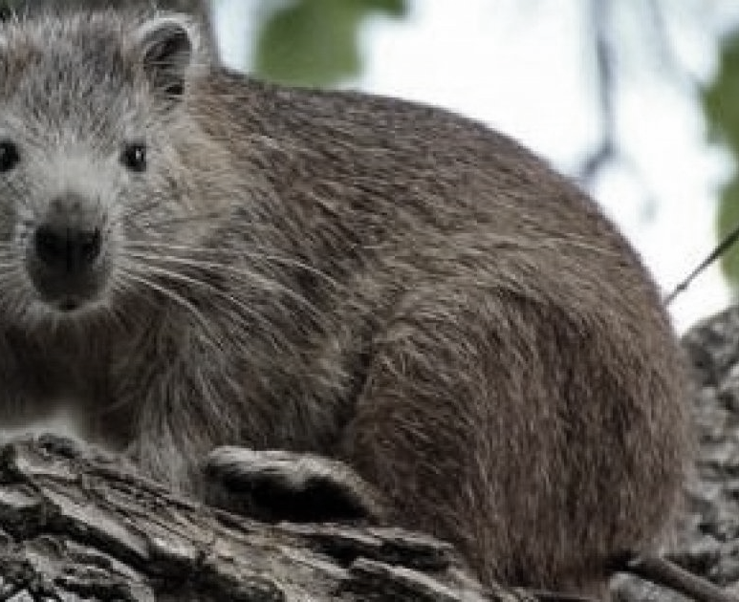
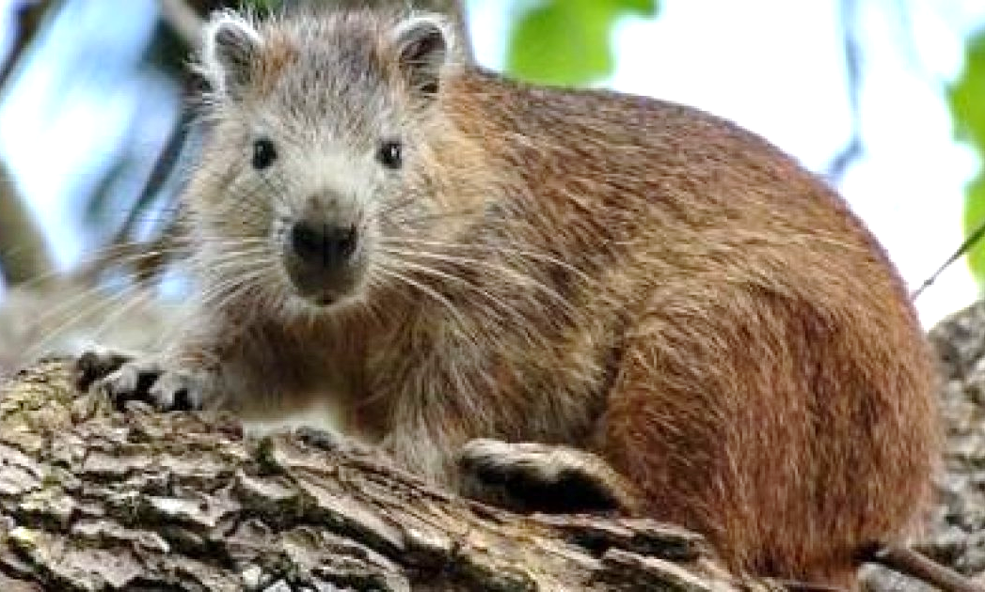
PUERTO RICO
Capitulo 1: Tierra Caribeña
con Jim Soto
Historia de
Un Vistazo al Pasado y al Presente
4

Slide 2
Unidad 1 : Una mirada geográfica
Cáp.1 : P.R. Tierra Caribeña

Slide 3
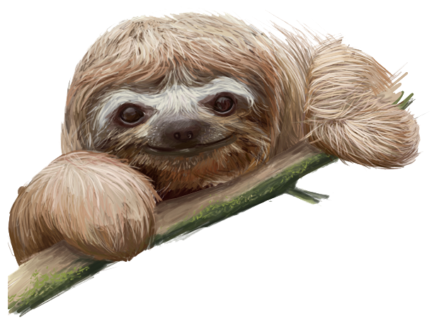
Para aprender…
¿Que especies autóctonas han desaparecido de la isla? ¿Que nuevas se han establecido?
Paginas 20-25

Slide 4
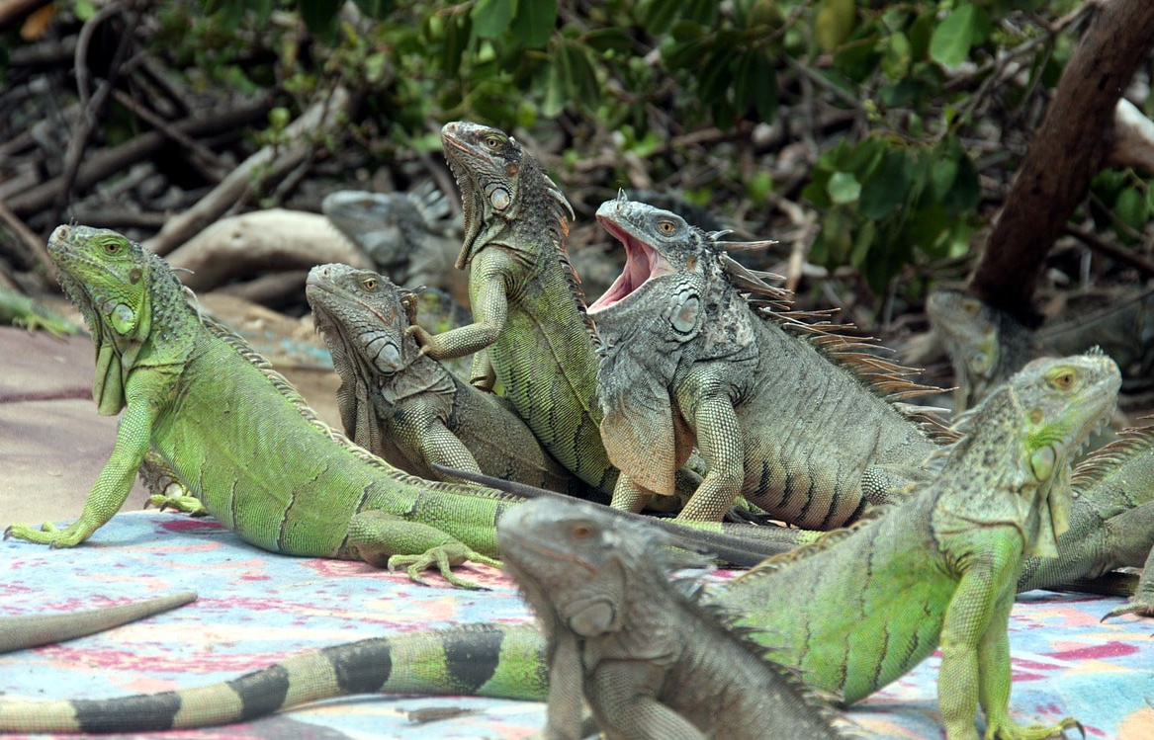
Para discutir…
¿Que diferencias habrán entre el Puerto Rico del pasado y el de hoy desde la perspectiva de la flora y la fauna? Explica.

Slide 5
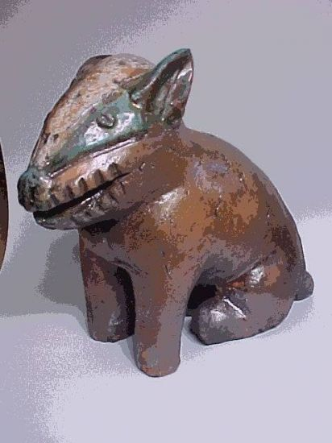
Mirando al pasado
El Puerto Rico del pasado era bastante diferente al actual desde la perspectiva de su flora y su fauna. Sigamos el enlace a la derecha y leamos un articulo del periódico Primera Hora, titulado: Animales de Puerto Rico extintos.
PULSAR

Slide 6
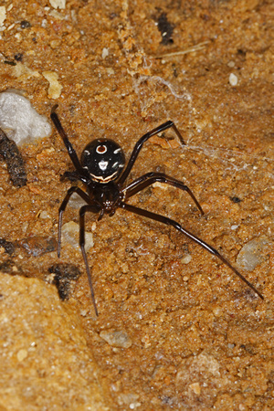
Mirando al presente
El trasiego ilegal y/o accidental de animales y la explotación imprudente ha sido un problema en la isla por décadas que ha tenido un gran impacto en la flora y la fauna local. ¿Podrías nombrar ejemplos?

Slide 7
Es hora de leer
Toma 20 minutos para leer y contestar la pregunta inicial del día. Prepárate para discutir la lectura en clases. Pero eso no es todo…

Slide 8
Demuestra lo que sabes
Completa las actividades de assessment de las pagina 21 y 24 al 25 del libro y la pagina 10 del cuaderno de actividades. Envíalas al maestro por correo electrónico.

Slide 9
En la próxima lección
clima
&
recursos
Jim Soto © 2019

